Slide 1
ПЕДАГОГИЧЕСКИЙ СОВЕТ
Успехи. Удачи. Яркие события
2013-2014 учебного года

Slide 2
Задачи учебного года
Формировать профессиональную компетентность учителя через развитие внутришкольной системы повышения квалификации педагогов школы, обеспечение практико-ориентированной направленности всех видов методической работы.
Повысить качество преподавания учебных дисциплин через совершенствование содержания образования, внедрения в образовательный процесс информационно-коммуникативных и проектных технологий.
Продолжить работу по апробации модели «Основная школа-пространство выбора» в 5 – 9 параллелях. Обеспечить методическое сопровождение индивидуализации образовательного процесса в основной школе.
Продолжить переход школы на ФГОС.
Определить стратегические направления работы школы в рамках создания новой программы развития.
Систематизировать работу школьной социально-психологической службы «Здоровье» по профилактике ПАВ и раннего сиротства.

Slide 3
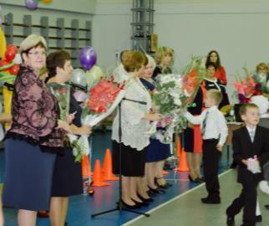
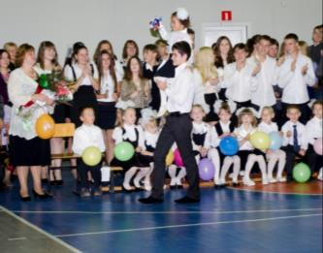
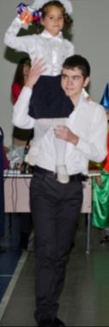
Незабываемые дела года Первый звонок
Первый звонок

Slide 4
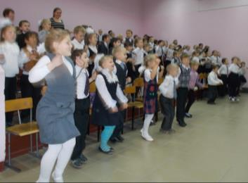
Посвящение в первоклассники

Slide 5
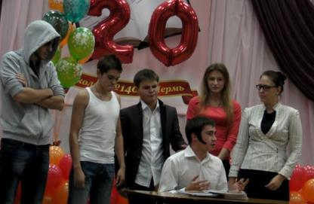
День Учителя

Slide 6
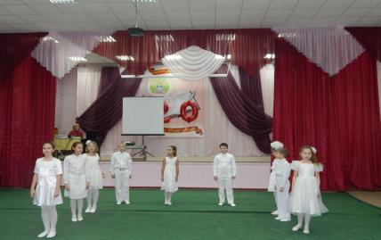
Встреча с ветеранами ВОВ и тружениками тыла

Slide 7
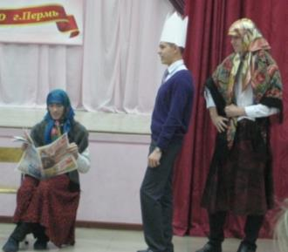
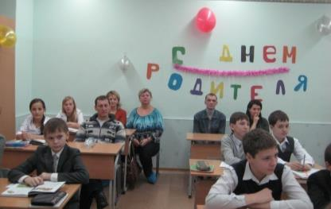
День Родителя

Slide 8
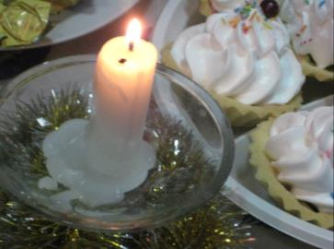
Торжественный прием семей лучших учеников

Slide 9
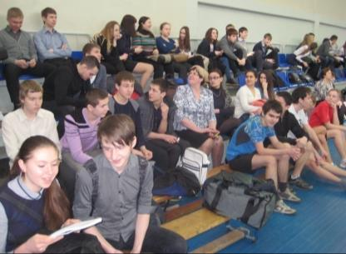
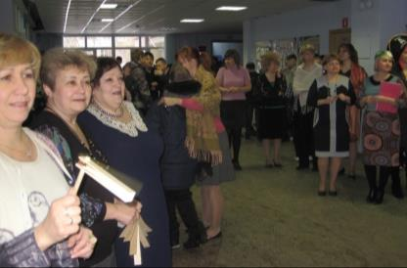
День Ученика

Slide 10
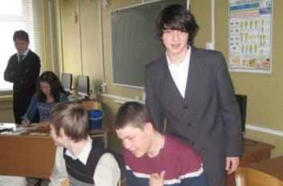
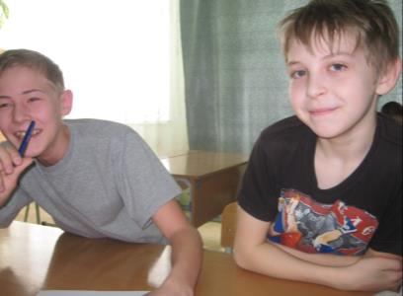
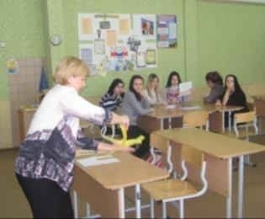
День Ученика

Slide 11
Вахта памяти

Slide 12
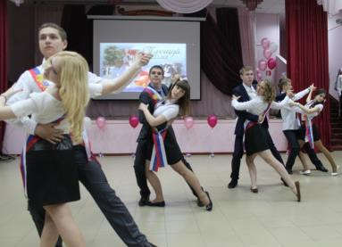
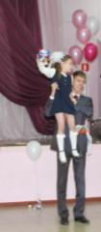
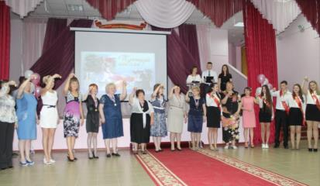
Последний звонок

Slide 13
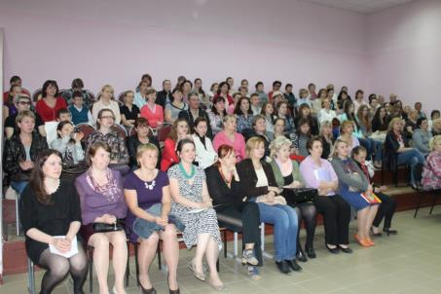
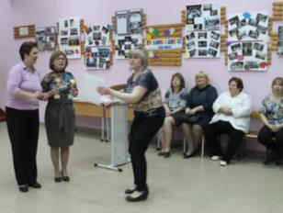
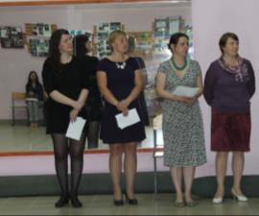
Детско-взрослая конференция

Slide 14
Учительский ежегодный приз «3П» Призвание. Признание. Победа.
Критерии:
Результаты в обучении и воспитании;
Участие в НПК, учебном или социальном проектировании;
Участие в конкурсах, выставках, проектах;
Методическая работа по повышению профессиональной квалификации;
Активная гражданская позиция.

Slide 15
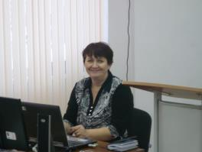
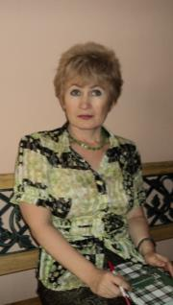
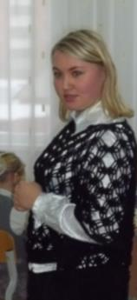
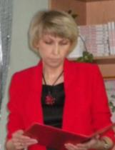
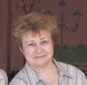
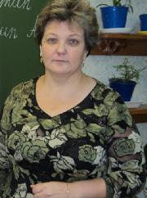
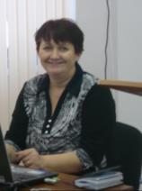
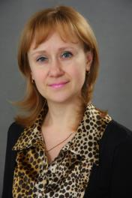
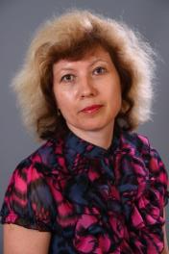
Номинанты приза

Slide 16
Сделай свой выбор! Проголосуй за одного из кандидатов на приз «Призвание. Признание. Победа»!

